Slide 1
Kompetencija „učiti kako učiti”
Što je „in” , a što „out” u poslu koji se zove poučavanje?

Slide 2
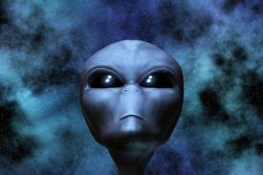
„Kako ne možemo sa sigurnošću znati koje će nam znanje u budućnosti biti potrebno, besmisleno ga je pokušati unaprijed poučavati. Umjesto toga, trebali bi smo oformiti mlade ljude koji vole i znaju učiti i koji su u stanju naučiti što god bude potrebno. „ John Holt

Slide 3
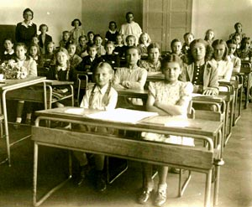
Davno je to bilo…

Slide 4
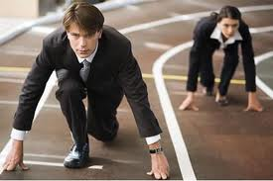
Pokušavajući pratiti promjene...

Slide 5
Iz nacionalnog kurikuluma
Međupredmetna tema „Učiti kako učiti” obuhvaća dispoziciju i sposobnost organiziranja i reguliranja vlastitog učenja, pojedinačno i u grupama. Ona uključuje sposobnost učinkovitog upravljanja vlastitim učenjem, rješavanja problema, usvajanja, obrade i vrednovanja novog znanja te primjenu znanja i vještina u različitim kontekstima. U svojoj osnovi znatno doprinosi upravljanju karijerom.

Slide 6
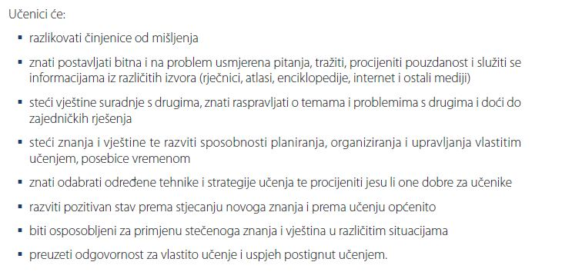
Što otprilike podrazumijeva da će...

Slide 7
Što kažu rezultati istraživanja?
METAKOGNICIJA- sposobnost nadgledanja i regulacije svojih kognitivnih procesa.
Javlja se kod djece oko 4-5 god. života i ubrzano se razvija tijekom narednih nekoliko godina. Kod učenika razredne nastave, sposobnosti samoregulacije se tek uspostavljaju, dok je kod učenika uzrasta predmetne nastave većina sposobnosti prisutna (ulaskom u fazu apstraktnog i formalno-logičkog zaključivanja), iako su samo kod rijetkih u potpunosti razvijene.

Slide 8
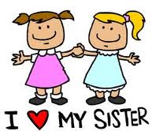
Iznimni slučajevi
Slučaj sestara Mire i Elaine: starija Elaine naučila je čitati i pisati u dobi od 4 god. Kada je i Mira naučila čitati i pisati tiskana slova, E. je krenula s čitanjem i pisanjem pisanih slova:
Tražila je knjigu s pisanim slovima(izvor inf.)
Roditelji su pisanim slovima trebali napisati ono što je ona napisala tiskanim (proces učenja)
Tražila je da pročitaju ono što je napisala (provjera točnosti)

Slide 9
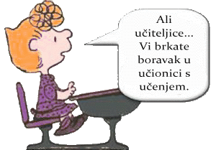
Razvijena kompetencija „učiti kako učiti” samoregulirano učenje

Slide 10
Zašto svi učenici nisu „samoregulirani” učenici?
„Životno” učenje | Školsko učenje
Smoinicirano, potaknuto osobno relevantnim socijalnim kontekstom, vođeno osobnim ciljevima i pokrenuto emocionalnim nabojem | Nametnuti ciljevi relevantni školi i društvu

Slide 11
Kakvi su samoregulirani učenici?
U podlozi samostalnog učenja nalaze se kognitivne vještine:
1. Organiziranje i elaboracije udžbeničkih tekstova
2. Rješavanje problema u matematici i prirodnim znanostima
3. Pisanje slobodnih sastavaka
4. Pohrana informacija u dugotrajno pamćenje
5. Kritičko mišljenje
6. Metakognitivne vještine

Slide 12
Faze samoreguliranog učenja i moguće intervencije učitelja
1. Faza koja prethodi učenju
stvaraju se uvjeti nužni za učenje
raščlanjuju se zadaci i postavljaju ciljevi učenja (Što želim postići učenjem ovog predmeta? Je li mi cilj dobiti pozitivnu ocjenu/razumjeti gradivo?)
stvaraju se očekivanja i vjerovanja u vezi zadatka (Mogu li to naučiti? Zanima li me? Koliko će mi vremena trebati?)
Odabiru se strategije učenja.
U ovoj fazi učenici trebaju odrediti:
Kada će započeti s učenjem?
Gdje će učiti?
Što su ciljevi učenja?
Koji uvjeti su im potrebni da bi uspješno učili, a što ih može u tome omesti?

Slide 13
2. Faza učenja
U ovoj fazi je najvažnije nadziranje vlastitog rada
Prate se procesi tijekom učenja
Aktivno se primjenjuju različite strategije učenja
Na različite načine (postavljanjem pitanja, samoohrabrivanjem i sl.) učenici prate i poboljšavaju vlastiti rad
Ako je potrebno, traže pomoć

Slide 14
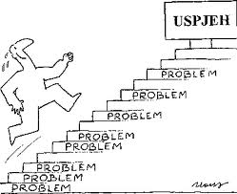
Učenike se može pitati:
Napreduju li onako kako su zamislili?
Da li ih nešto ometa u učenju?
Treba li im više vremena nego što su mislili?
U kojim uvjetima najuspješnije uče?
Koja pitanja si mogu postaviti dok rade?
Predložiti kako sami sebe mogu potaknuti da ustraju u zadatku, održe pažnju i sl. (npr. unutarnji govor “hajde, još malo” “kad ovo dovršim, moći ću van s prijateljima” “danas ću rješavati zadatke bolje nego prošli put”)

Slide 15
Faza nakon učenja
uključuje razmišljanje o vlastitom radu
samovrednovanje vlastitog učinka u usporedbi sa zacrtanim ciljevima
Učenike možemo pitati:
Jesu li ostvarili ono što su planirali?
Je li ih što ometalo i na koji način su se vratili na zadatak?
Jesu li odredili dovoljno vremena ili im je za zadatak trebalo više vremena nego što su planirali?
U kojim su uvjetima napravili najviše?
Jesu li načini na koje su sami sebe poticali bili uspješni?

Slide 16
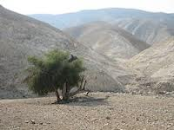
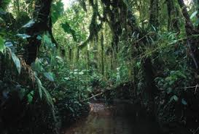
Višestruki izvori znanja
Učitelji su rođeni i odrasli u informacijskoj pustinji, učenici odrastaju u informacijskoj prašumi.
U procesu poučavanja izvori znanja su svi koji sudjeluju u životu i radu djeteta (učitelji, knjižnice, osoblje škole, lokalna zajednica, roditelji...)

Slide 17
Tradicionalno shvaćanje procesa poučavanje – učenje
učitelj autoritet
njegova glavna uloga je prenošenje znanja učeniku kroz predavanja i verbalnu razmjenu
učitelj najčešće stoji pred razredom, daje informacije za 25 do 30 učenika
učenici sjede za stolovima manje ili više pasivno primaju informacije

Slide 18
Alternativne koncepcije poučavanja i učenja
Učitelj - kreira i organizira kompleksno okruženje za učenje
angažira učenike prikladnim aktivnostima poučavanja tako da učenik može konstruirati vlastito razumijevanje sadržaja koji uči
učitelj i učenici postaju partneri u procesu učenja
od učitelja se traže različite socijalno-komunikacijske vještine: prenošenja znanja, uspostavljanja odnosa, rješavanja problema, fleksibilnost itd.

Slide 19
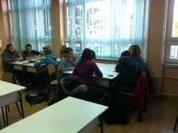
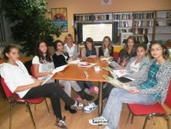
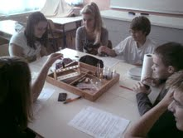
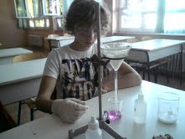
Ovako to radimo mi...

Slide 20
Metoda Kriterij uspješnosti | Bolja metoda izlaganja | Bolja metoda rasprave | Podjednaki rezultati
Činjenično znanje na testovima | 12 | 5 | 4
Dugotrajno pamćenje | 0 | 7 | 0
Stavovi i motivacija za učenje | 1 | 7 | 1
Usporedba uspješnosti metode izlaganja i metode rasprave (pregled empirijskih istraživanja)

Slide 21
Kako razviti sposobnost samoregulacije?
Djelovati na vjerovanja o sebi, očekivanja i postavljanje ciljeva
Pomoći učenicima da povratne informacije i zahtjeve dožive na pozitivan način (npr. “radite li redovito zadaće, puno lakše će vam biti spremiti se za test,” umjesto “ne budete li radili zadaću, sigurno nećete proći test”)
Dati konkretne upute za korištenje strategije samoregulacije

Slide 22
Poticati osvrtanje na vlastiti učinak
Nastavnik služi kao model koji pokazuje učenicima kako mogu sami sa sobom razgovarati o vlastitom učinku (“misliti naglas”)
Učenici uvježbavaju razgovor (refleksivni dijalog)
Potiču se grupne rasprave o problemima/zadacima (suradničko učenje)

Slide 23
Koraci u uvježbavanju učenika da sami sebe usmjeravaju:
Nastavnik/ca služi kao model – naglas daje upute dok izvodi zadatak
učenik glasno ponavlja upute dok izvodi zadatak
učenik vrlo tiho ponavlja upute dok izvodi zadatak
učenik u sebi ponavlja upute dok izvodi aktivnost
Učenicima pomozite da povežu apstraktne pojmove
-koristite konkretne zadatke i primjere koje učenici sami navedu.

Slide 24
Pomozite učenicima da razlikuju bitno od nebitnog
Uvijek dajte jasnu povratnu informaciju (standardi moraju biti dobro definirani, a informacija usmjerene na uradak, a ne na osobu učenika)
Podsjetite ih na važnost određivanja ciljeva, kratkoročnih i dugoročnih koje treba formulirati realno i jasno
Uputite ih da stalno evaluiraju vlastiti napredak

Slide 25
Neobični prijedlozi koje možete koristiti u praksi
Snimite svoje poruke na audio i video snimke
Postanite nepredvidivi (mijenjajte mjesto na kojem stojite, mijenjajte naglasak, mijenjajte boju glasa)
Objasnite važnost - recite”Reći ću to samo jednom”
Ovlastite učenike - učenik”gostujući stručnjak”
Izlaganje u krugu i dobivanje naknadne povratne informacije u krugu

Slide 26
I na kraju…
Strategije uspješnog učenja nisu dane talentom ili pameću
Strategije samoreguliranog učenja se mogu naučiti
Jedna od glavnih zadaća učitelja:
Učenike naučiti kako uspješno učiti
Kontinuirano se usavršavati u korištenju metoda koje će rezultirati boljom uspješnošću učenika

Slide 27
Budućnost je već tu, samo nije ravnomjerno raspoređena

